Slide 1

Raport finalny przeprowadzonego testu penetracyjnego dla organizacji MiniMicrosoft
17 styczeń 2025

Slide 2
Spis treści
01
Podsumowanie i analiza ryzyka aplikacji webowej
02
Podsumowanie i analiza ryzyka Metasploitable
03
Rekomendacje i zalecenia

Slide 3
01
Podsumowanie i analiza ryzyka aplikacji webowej

Slide 4
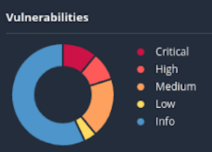
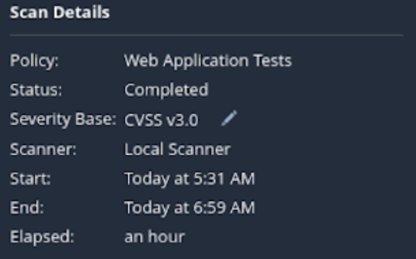
Aplikacja webowa - skan automatyczny i ręczny
Skany automatyczne przeprowadzono sześcioma narzędziami do tego przeznaczonymi. Przy użyciu narzędzia Nessus wykryto 135 podatności, w tym 16 krytycznych, 19 wysokich, 32 średnich, 3 niskie i 65 informacyjnych. Skan został przeprowadzony zgodnie z polityką "Web Application Tests", bazując na standardzie oceny CVSS v3.0, a cały proces trwał około godziny. Skan ręczny polegał na ręcznym przejrzeniu kodu w celu sprawdzenia, czy narzędzia automatyczne znalazły wszystkie podatności.

Slide 5
Skan automatyczny- znalezione podatności (1/2)
Podatność | Opis podatności
Brak X-Frame-Options | brak zabezpieczenia przed atakami typu Clickjacking
Publicznie dostępne katalogi (passwords, images, documents, admin, apps, db) | Wiele katalogów jest publicznie dostępnych i można je indeksować. Możliwość wycieku danych.
Publiczny plik robots.txt | Może zawierać wrażliwe informacje i ścieżki do poufnych zasobów. Może pomóc atakującym w zidentyfikowaniu ukrytych zasobów, takich jak katalogi administracyjne, kopie zapasowe
Brak flagi HTTPOnly w cookie PHPSESSID | Zwiększenie ryzyka kradzieży sesji przez atak typu XSS.
Plik phpinfo.php | Plik ze szczegółowymi informacjami o konfiguracji serwera
Brak ochrony CSRF | Potencjalna możliwość przeprowadzenia ataków Cross-Site Request Forgery (CSRF) na endpointach /login.php /user_new.php
Publiczne katalogi JavaScript | Publiczny dostęp do katalogów z bibliotekami JavaScript (/javascript/jquery) może ujawnić ich wersje. Jeśli biblioteki są przestarzałe, mogą być podatne na ataki.
Otwarty dostęp do /server-status/ | Może ujawniać szczegóły dotyczące aktywności serwera oraz struktury katalogów.

Slide 6
Skan automatyczny - znalezione podatności (2/2)
Podatność | Opis podatności
Brak flagi SameSite w cookie | Brak flagi SameSite w ciasteczkach oznacza, że mogą być przesyłane w żądaniach cross-origin.
Brute-force w mechanizmie uwierzytelniania | Wykryto żądania uwierzytelniające, które mogą być podatne na ataki brute-force.
Nieprawidłowe użycie metody GET | Operacje są wykonywane metodą GET. Dane mogą być widoczne w URL i logach.
Komentarze w kodzie | Mogą one ujawniać informacje, które nie powinny być publiczne.
Element HTML kontrolowany przez użytkownika | Prowadzi to do wstrzyknięcia złośliwego kodu w atrybut HTML, co skutkuje atakiem typu XSS. Jeśli aplikacja pozwala użytkownikowi wpisać tekst (np. w polu formularza), a ten tekst jest używany do generowania atrybutu HTML bez walidacji i sanitacji, może dojść do tego ataku.
Zahardkodowane hasła | W kodzie wykryto hasła zapisane na stałe w kodzie.

Slide 7
Skan ręczny - znalezione podatności (1/3)
Podatność | Opis podatności
Publicznie dostępne katalogi (passwords, images, documents, admin, apps, db) | Wiele katalogów jest publicznie dostępnych i można je indeksować. Możliwość wycieku danych.
Publicznie dostępny plik web.config.bak i wp-config.bak | Kopie zapasowe plików konfiguracyjnych. Zawierać może wrażliwe informacje, np. klucze API, dane logowania, ustawienia aplikacji itp.
Zahardkodowane hasła | W kodzie wykryto hasła zapisane na stałe w kodzie.
Publiczny plik robots.txt | Może zawierać wrażliwe informacje i ścieżki do poufnych zasobów. Może pomóc atakującym w zidentyfikowaniu ukrytych zasobów, takich jak katalogi administracyjne, kopie zapasowe
Potencjalna możliwość ataku SQL Injection | Potencjalna możliwość ataku SQL Injection
Brak sanityzującji i walidacji danych | Narażenie na XSS lub Server-Side Injection.
Nieprawidłowe użycie metody GET | Operacje są wykonywane metodą GET. Dane mogą być widoczne w URL i logach.
Brak obsługi błędów | Aplikacja może działać nieprzewidywalnie gdy pojawią się błędy sieciowe lub serwera.

Slide 8
Skan ręczny - znalezione podatności (2/3)
Podatność | Opis podatności
Brak tokenu CSRF | Token CSRF to unikalny identyfikator, generowany po stronie serwera i weryfikowany przy każdym żądaniu POST
Użycie słabego algorytmu hashującego | W kodzie wykryto użycie słabego algorytmu hashującego (MD5, SHA-1), co może prowadzić do łatwego złamania skrótów haseł.
Brak walidacji sesji użytkownika/ walidacja tylko po stronie klienta | Brak weryfikacji, czy użytkownik jest zalogowany
Brak limitów logowań | Nie ma mechanizmu który ograniczy ilość logowań i ochroni przed brute-force.
XPath Injection | Wartość jest wstawiana do zapytania XPath bez walidacji lub sanitizacji. Pozwala to na wstrzyknięcie kodu XPath.
Brak zabezpieczenia nagłówków HTTP | Samo ustawienie Content-Type nie wystarcza do ochrony przed atakami.
Brak ograniczenia długości danych od użytkownika | Może to prowadzić do przeciążenia serwera

Slide 9
Skan ręczny - znalezione podatności (3/3)
Podatność | Opis podatności
XML External Entity (XXE) | Aplikacja parsuje niezaufane dane XML i pozwala na deklarację zewnętrznych encji. Można to wykorzystać do odczytu plików i przeprowadzenia ataku DoS (billion laughs attack)
Unvalidated Redirects and Forwards (URF) | Atak polega na braku sprawdzania lub ograniczania danych wejściowych, które są używane do generowania przekierowań.
Przekazywanie SessionID w adresie URL | Możliwość łatwego przejęcia SessionID

Slide 10
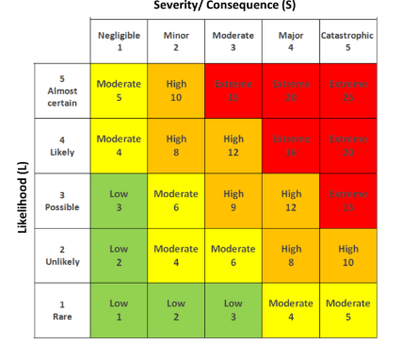
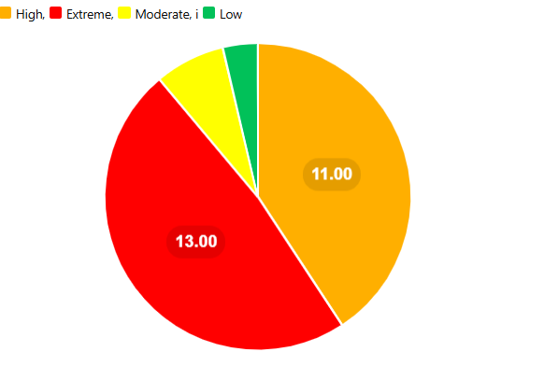
Aplikacja webowa - Analiza ryzyka
Na wykresie kołowym przedstawiono proporcje wykrytych ryzyk w poszczególnych kategoriach:
Ekstremalne ryzyko (Extreme): 13 przypadków (krytyczne obszary wymagające natychmiastowego działania)
Wysokie ryzyko (High): 11 przypadków (wymaga szybkiego działania)
Średnie ryzyko (Moderate): Mniejsza liczba zagrożeń
Niskie ryzyko (Low): Niewielka liczba przypadków, które nie wymagają natychmiastowych działań
Na podstawie przygotowanej analizie ryzyka stworzony został plan wdrożenia rekomendacji.

Slide 11
Aplikacja webowa - Analiza ryzyka
Podatność | Prawdopodo- bieństwo | Skutki | Ocena ryzyka | Poziom ryzyka
Brak nagłówka X-Frame-Options | 3 | 3 | 9 | High
Publicznie dostępne katalogi | 5 | 4 | 20 | Extreme
Publiczny plik robots.txt | 2 | 2 | 4 | Low
Brak flagi HTTPOnly w cookie PHPSESSID | 4 | 4 | 16 | Extreme
Publiczny plik phpinfo.php | 4 | 3 | 12 | High
Brak ochrony przed CSRF | 5 | 5 | 25 | Extreme
Publiczne katalogi JavaScript | 3 | 2 | 6 | Moderate
Otwarty dostęp do /server-status/ | 5 | 5 | 25 | Extreme
Brak flagi SameSite w ciasteczkach | 3 | 4 | 12 | High
Możliwość ataków brute-force na mechanizm logowania | 5 | 5 | 25 | Extreme
Nieprawidłowe użycie metody GET | 3 | 4 | 12 | High

Slide 12
Aplikacja webowa - Analiza ryzyka
Podatność | Prawdopodo- bieństwo | Skutki | Ocena ryzyka | Poziom ryzyka
Komentarze w kodzie | 2 | 3 | 6 | Moderate
Element HTML kontrolowany przez użytkownika | 5 | 5 | 25 | Extreme
Zahardkodowane hasła | 5 | 5 | 25 | Extreme
Brak flagi Secure w ciasteczkach | 3 | 3 | 9 | High
Użycie słabego algorytmu hashującego | 3 | 3 | 9 | High
Dynamiczne wstrzykiwanie i wykonywanie kodu | 5 | 5 | 25 | Extreme
Publiczne pliki web.config.bak, wp-config.bak i robots.txt | 3 | 4 | 12 | High
Brak sanityzacji i walidacji danych | 5 | 5 | 25 | Extreme
Brak obsługi błędów | 2 | 4 | 8 | High

Slide 13
Aplikacja webowa - Analiza ryzyka
Podatność | Prawdopodo- bieństwo | Skutki | Ocena ryzyka | Poziom ryzyka
Brak tokenu CSRF | 5 | 5 | 25 | Extreme
Podatność na XPath Injection | 3 | 4 | 12 | High
Brak zabezpieczenia nagłówków HTTP | 3 | 3 | 9 | High
Brak ograniczenia długości danych od użytkownika | 3 | 5 | 15 | Extreme
Podatność na XML External Entity (XXE) | 5 | 5 | 25 | Extreme
Podatność na Unvalidated Redirects and Forwards (URF) | 3 | 4 | 12 | High
Przekazywanie SessionID w adresie URL | 4 | 4 | 16 | Extreme

Slide 14
02
Podsumowanie i analiza ryzyka Metasploitable

Slide 15

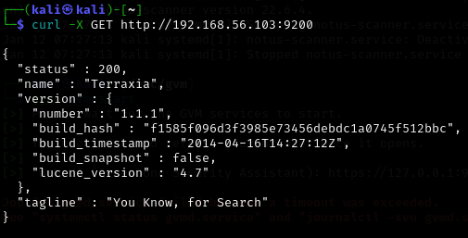
Metasploitable - skan automatyczny i ręczny
Skany automatyczne przeprowadzono trzema narzędziami do tego przeznaczonymi. Zdecydowanie najlepszym narzędziem okazał się Nmap, który pomógł znaleźć aż 6 podatności. Skan za pomocą metasploit znalazł jedną nową podatności, a narzędzie enum4linux nie znalazło żadnych nowych podatności. Skan ręczny polegał na ręcznych sprawdzeniu poszczególnych portów w przeglądarce czy są dostępne, a następnie próby brute-force w celu znalezienia haseł do zasobów. Tutaj najlepiej sprawdziło się narzędzie metasploit.

Slide 16
Skan automatyczny - znalezione podatności
Podatność | Opis podatności
MS17-010 (EternalBlue) | Podatność umożliwiająca zdalne wykonanie kodu na serwerach SMBv1. Wykorzystywana przez ransomware WannaCry.
GlassFish Server (CVE-2011-0807) | Podatność GlassFish Server umożliwiająca zdalne wykonanie kodu poprzez niezabezpieczony endpoint.
Apache mod_proxy (CVE-2011-3368) | Luka w Apache pozwalająca na obejście zabezpieczeń reverse proxy i dostęp do wewnętrznych zasobów.
Diffie-Hellman Weak Key Exchange | Użycie słabych grup Diffie-Hellmana może umożliwić podsłuchanie zaszyfrowanej komunikacji.
Slowloris DoS (CVE-2007-6750) | Atak DoS utrzymujący otwarte połączenia HTTP, powodujący wyczerpanie zasobów serwera.
MySQL root bez hasła | Brak hasła dla konta root w MySQL umożliwia pełny dostęp do bazy danych bez autoryzacji.

Slide 17
Skan ręczny - znalezione podatności
Podatność | Opis podatności
ElasticSearch (CVE-2014-3120) | Remote Code Execution (RCE) przez nieautoryzowane zapytania do API ElasticSearch umożliwiające wykonanie dowolnego kodu.
MySQL - Logowanie na konto root bez hasła | MySQL umożliwia logowanie na konto root bez hasła, co pozwala na pełny dostęp do bazy danych.
Apache Tomcat Manager - Domyślne dane logowania (sploit:sploit) | Dostęp do Apache Tomcat Manager bez zmienionych domyślnych danych logowania umożliwia wdrażanie złośliwych aplikacji.
Jenkins - Brak autoryzacji do konsoli skryptowej (/script) | Brak autoryzacji umożliwia dostęp do konsoli skryptowej Jenkins, co pozwala na wykonanie dowolnych skryptów.
Apache Axis2 (CVE-2010-0219) | Dostęp do panelu administracyjnego Apache Axis2 umożliwia przesyłanie złośliwych usług webowych.
Apache Struts (CVE-2016-3087) | Luka w Apache Struts umożliwiająca zdalne wykonanie kodu przez manipulację nagłówkami HTTP.
MS17-010 (EternalBlue) | Podatność umożliwiająca zdalne wykonanie kodu na serwerach SMBv1. Wykorzystywana przez ransomware WannaCry.
GlassFish Server - Domyślne dane logowania (admin:sploit) | Dostęp do konsoli administracyjnej GlassFish Server bez zmiany hasła.

Slide 18
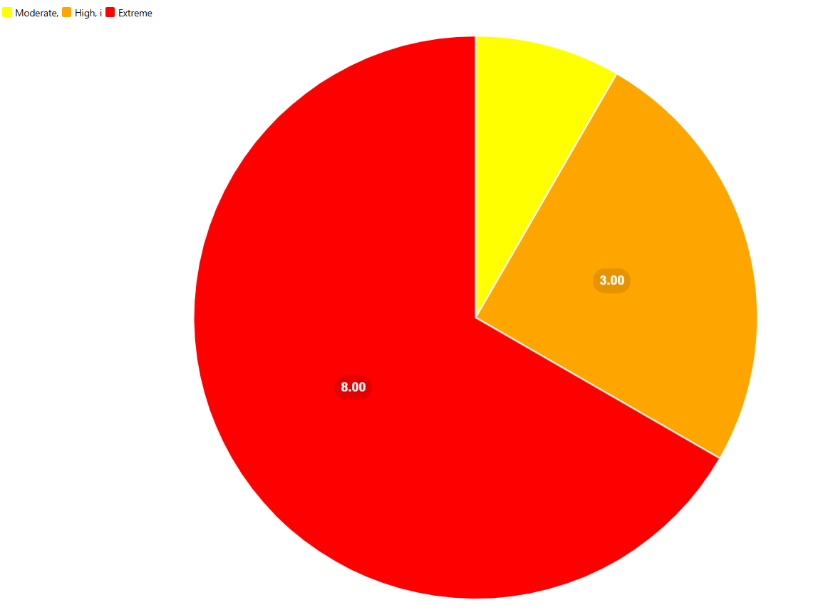
Metasploitable - Analiza ryzyka
Na wykresie kołowym przedstawiono proporcje wykrytych ryzyk w poszczególnych kategoriach:
Ekstremalne ryzyko (Extreme): 8 przypadków (krytyczne obszary wymagające natychmiastowego działania)
Wysokie ryzyko (High): 3 przypadki (wymaga szybkiego działania)
Średnie ryzyko (Moderate): Mniejsza liczba zagrożeń
Niskie ryzyko (Low): Brak liczby przypadków
Na podstawie przygotowanej analizie ryzyka stworzony został plan wdrożenia rekomendacji.

Slide 19
Metasploitable - Analiza ryzyka
Podatność | Prawdopodo- bieństwo | Skutki | Ocena ryzyka | Poziom ryzyka
MS17-010 (EternalBlue) | 5 | 5 | 25 | Extreme
GlassFish Server (CVE-2011-0807) | 4 | 4 | 16 | Extreme
Apache mod_proxy (CVE-2011-3368) | 4 | 3 | 12 | High
Diffie-Hellman Weak Key Exchange | 3 | 2 | 6 | Moderate
Slowloris DoS (CVE-2007-6750) | 3 | 3 | 9 | High
MySQL root bez hasła | 5 | 5 | 25 | Extreme
ElasticSearch (CVE-2014-3120) | 4 | 4 | 16 | Extreme

Slide 20
Metasploitable - Analiza ryzyka
Podatność | Prawdopodo- bieństwo | Skutki | Ocena ryzyka | Poziom ryzyka
Apache Tomcat Manager - Domyślne dane logowania (sploit:sploit) | 4 | 4 | 16 | Extreme
Jenkins - Brak autoryzacji do konsoli skryptowej (/script) | 4 | 4 | 16 | Extreme
Apache Axis2 (CVE-2010-0219) | 4 | 3 | 12 | High
Apache Struts (CVE-2016-3087) | 4 | 5 | 20 | Extreme
GlassFish Server - Domyślne dane logowania (admin:sploit) | 4 | 4 | 16 | Extreme

Slide 21
03
Rekomendacje i zalecenia

Slide 22
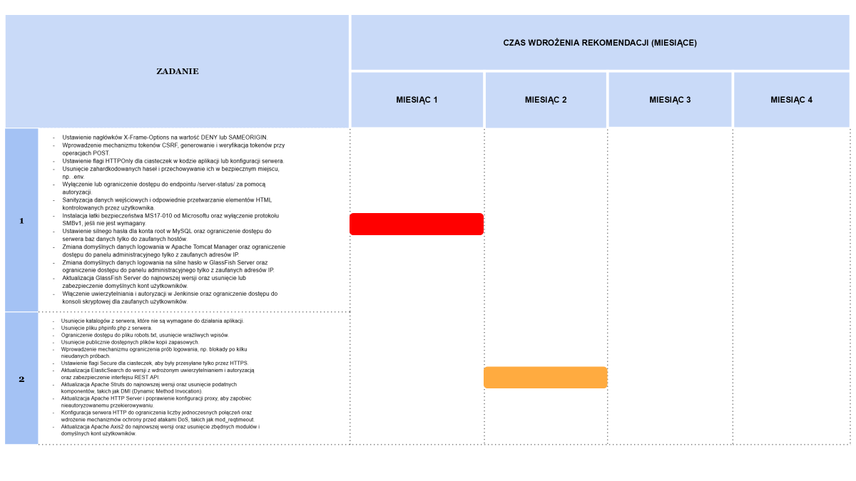
Rekomendacje i zalecenia

Slide 23
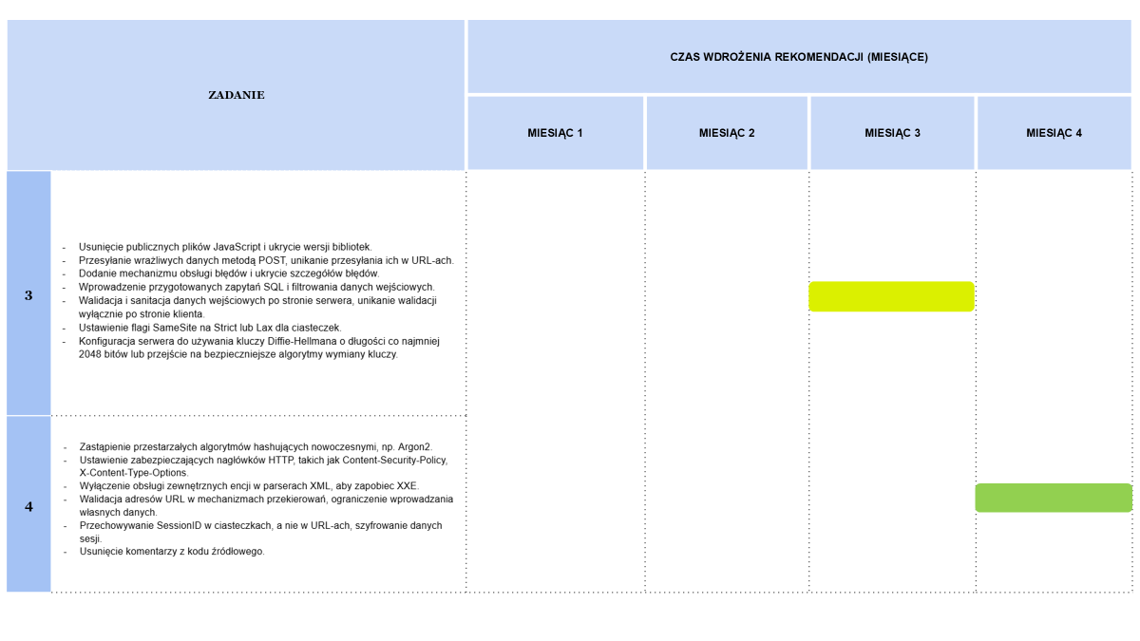
Rekomendacje i zalecenia

Slide 24
Rekomendacje i zalecenia
Mechanizmy monitorowania | Wdrożenie narzędzi do monitorowania, takich jak Prometheus (metryki wydajności) Narzędzia do monitorowania logów, np. ELK Stack (ElasticSearch, Logstash, Kibana) lub Graylog (analizować zdarzeń w czasie rzeczywistym) Użycie narzędzi takich jak Wireshark lub Zeek (analiza i wykrywanie podejrzanego ruchu sieciowego) Konfiguracja systemów powiadamiania (np. przez e-mail, SMS) gdyby wykryto anomalie Użycie np. PagerDuty do zarządzania incydentami. Regularne uruchamianie testów (sprawdzenie, jak aplikacja radzi sobie z rosnącym ruchem)
Mechanizmy zabezpieczeń | Wdrożenie Firewalla oraz Web Application Firewall (np. AWS, Cloudflare) (ochrona przed atakami typu DDoS, SQL Injection, XSS) Regularne aktualizowanie oprogramowania, w tym bibliotek Użycie narzędzi takich jak Nessus, Qualys, czy OWASP ZAP do regularnego skanowania aplikacji i serwerów. Szyfrowanie danych wrażliwych zarówno w ruchu (TLS/SSL), jak i w spoczynku (np. AES-256). Implementacja polityki zarządzania dostępem z zasadą minimalnych uprawnień (Least Privilege). Instalacja Snort czy Suricata (wykrywanie i automatyczne reagowanie na zagrożenia) Regularne wykonywanie kopii zapasowych i testowanie procedur odzyskiwania danych. Zintegrowanie systemu audytów i logowania (np. przy użyciu narzędzi SIEM, takich jak Splunk, Sentinel)

Slide 25
Dziękujemy

